Slide 2
Chapter 11
델리게이터와 람다
01 델리게이터 관련 용어 소개
02 델리게이터를 살펴보기 전에: 메서드 이름, 무명
델리게이터, 람다
03 델리게이터 선언 04 델리게이터 연산
05 함께하는 응용예제
06 윈도 폼: 윈도 폼에 델리게이터와 람다 활용하고
대화상자 사용하기
요약
연습문제

Slide 3
델리게이터, 메서드 이름, 무명 델리게이터, 람다의 관계를 이해하고 사용 방법을 익힌다.
델리게이터를 선언하고 사용하는 방법을 익힌다.
델리게이터와 관련된 연산자를 이해한다.

Slide 4
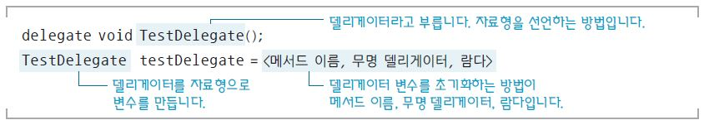
Section 01 델리게이터 관련 용어 소개
델리게이터 : 일종의 클래스 선언
델리게이터 사용 방법

Slide 5
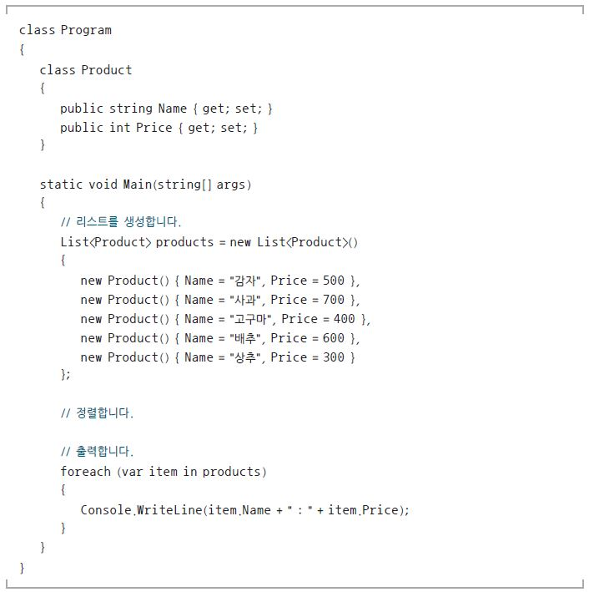
Section 02 델리게이터를 살펴보기 전에: 메서드 이름, 무명 델리게이터, 람다(1)
델리게이터 구현

Slide 6


Section 02 델리게이터를 살펴보기 전에: 메서드 이름, 무명 델리게이터, 람다(2)
델리게이터 : 형식화된 메서드, 특정 형태의 메서드를 매개변수로 전달하라는 의미

Slide 7
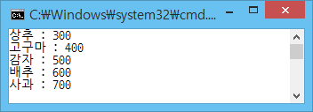
Section 02 델리게이터를 살펴보기 전에: 메서드 이름, 무명 델리게이터, 람다(2)
기본예제 11-1 Sort( ) 메서드의 매개변수로 메서드 전달(교재 481p)
/11장/ SortWithDelegate

Slide 8
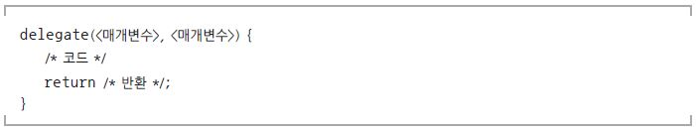
Section 02 델리게이터를 살펴보기 전에: 메서드 이름, 무명 델리게이터, 람다(3)
무명 델리게이터 기본
무명 델리게이터 형태
기본예제 11-2 무명 델리게이터 기본(교재 484p) /11장/UnnamedDelegateBasic

Slide 9
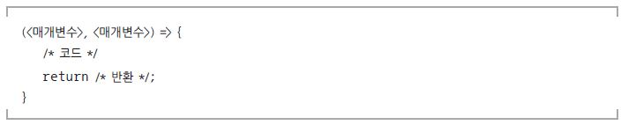
Section 02 델리게이터를 살펴보기 전에: 메서드 이름, 무명 델리게이터, 람다(4)
람다 기본
람다^{Lamda} : 델리게이터를 쉽게 이용 할 수 있게 한 것
람다의 형태
기본예제 11-3 람다 기본(교재 485p) /11장/LambdaBasic

Slide 10
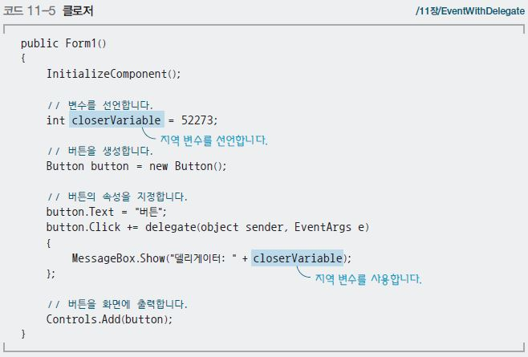
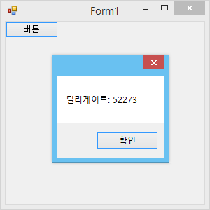
NOTE
클로저^{Closer} : 지역 변수가 메서드가 끝나도 사라지지 않고 남는 현상

Slide 11
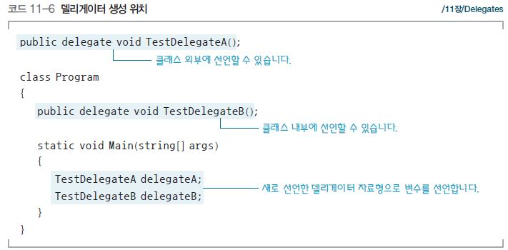
Section 03 델리게이터 선언(1)
델리게이터 형식 지정
이름 있는 델리게이터 : 특정한 형식을 가진 메서드를 자료형으로 선언하는 방법
클래스 선언하는 위치와 같은 위치라면 어디든지 선언 가능

Slide 12
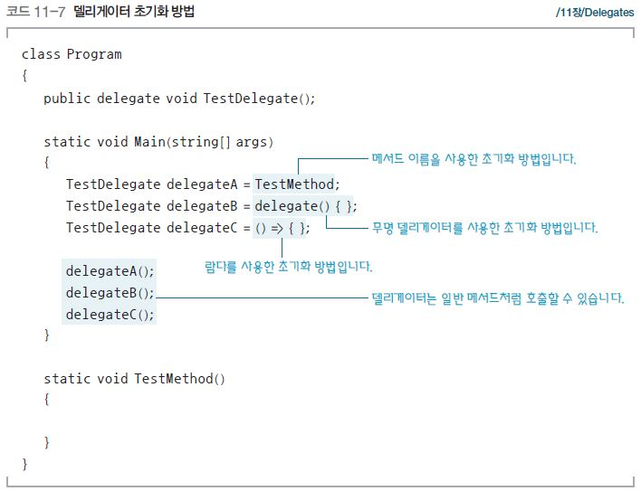
Section 03 델리게이터 선언(2)
델리게이터 초기화 방법

Slide 13
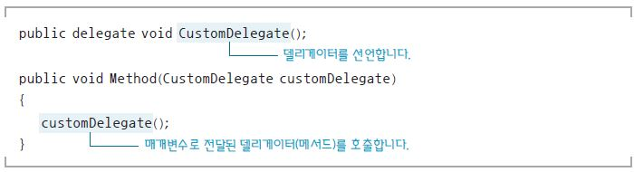
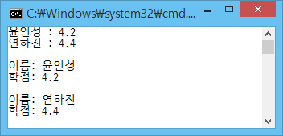
Section 03 델리게이터 선언(3)
델리게이터 활용
대표적인 방법 : 콜백 메서드^{Callback Method}
매개변수로 전달하는 메서드
콜백 메서드의 형태
기본예제 11-4 콜백 메서드(교재 490p) /11장/Callback

Slide 14
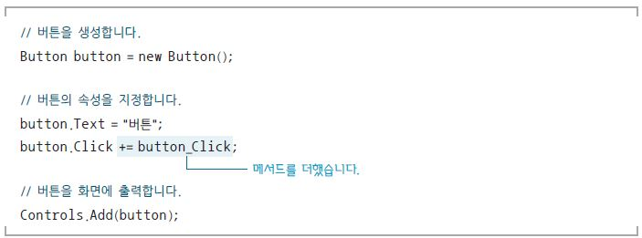
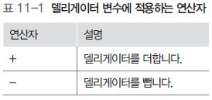
Section 04 델리게이터 연산(1)
예

Slide 15
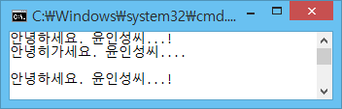
Section 04 델리게이터 연산(2)
기본예제 11-5 델리게이터 덧셈과 뺄셈(교재 494p) /11장/DelegateOperator

Slide 16
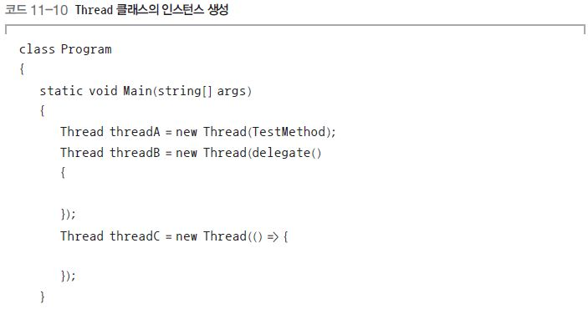
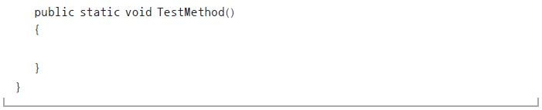
Section 05 함께하는 응용예제(1)
응용예제 11-1 스레드 실행(교재 495p) /11장/ThreadBasic
① 스레드 생성하기

Slide 17
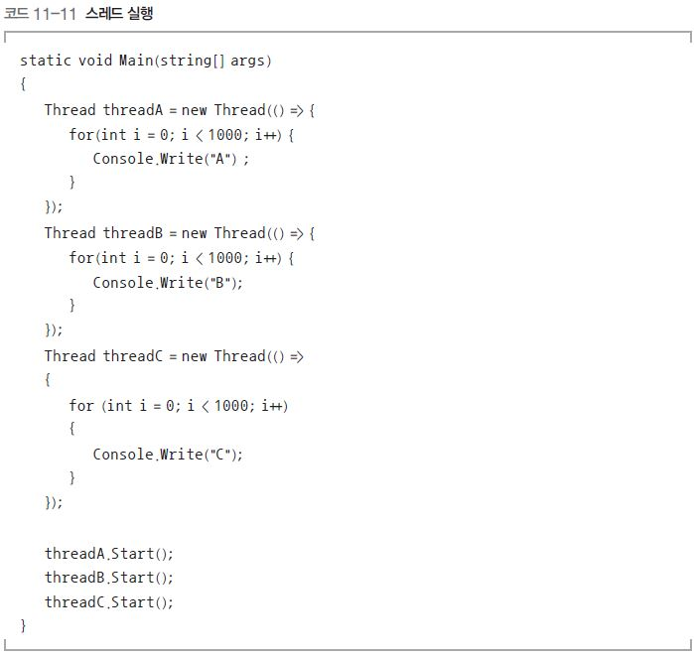
Section 05 함께하는 응용예제(2)
② 스레드 실행하기

Slide 18
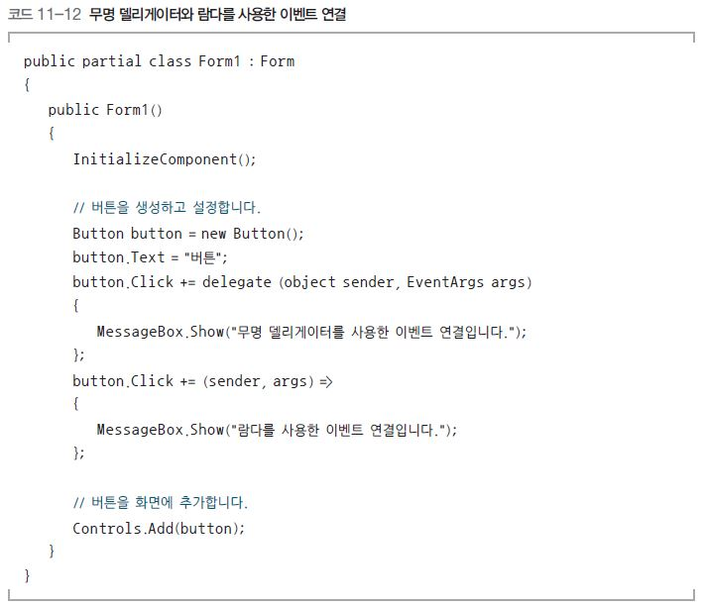
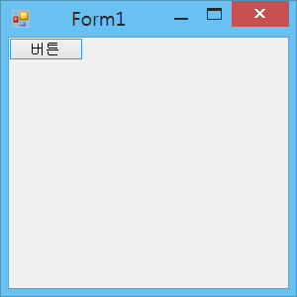
Section 06 윈도 폼 : 윈도 폼에 델리게이터와 람다 활용하고 대화상자 사용하기(1)
델리게이터와 람다 활용
버튼 동적 생성, 무명 델리게이터와 람다를 사용한 이벤트 연결

Slide 19
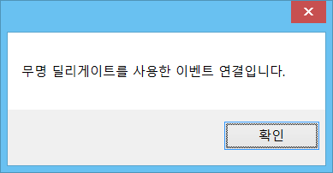
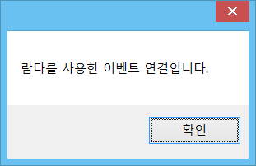
Section 06 윈도 폼 : 윈도 폼에 델리게이터와 람다 활용하고 대화상자 사용하기(2)
버튼 클릭

Slide 20
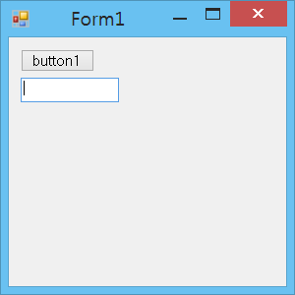
Section 06 윈도 폼 : 윈도 폼에 델리게이터와 람다 활용하고 대화상자 사용하기(3)
대화상자
폼 디자인

Slide 21
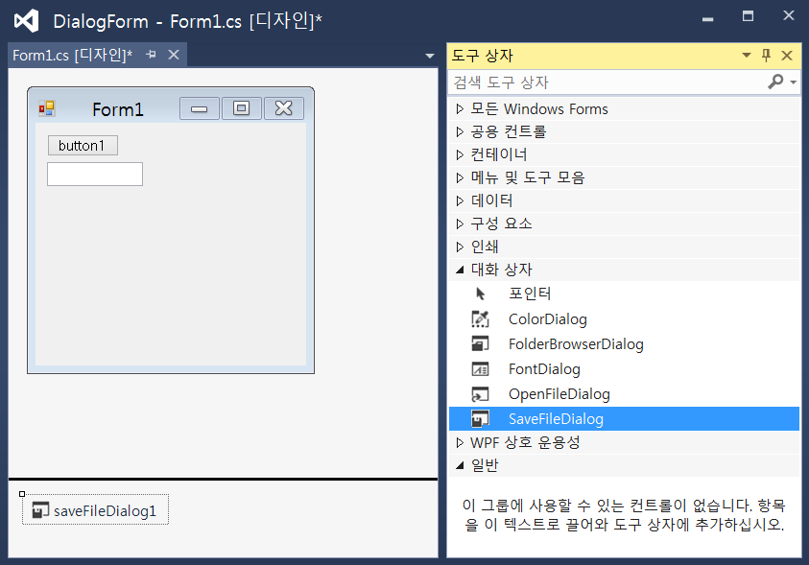

Section 06 윈도 폼 : 윈도 폼에 델리게이터와 람다 활용하고 대화상자 사용하기(4)
대화상자 정적 생성
SaveFileDialog 드래그 화면에 놓음

Slide 22
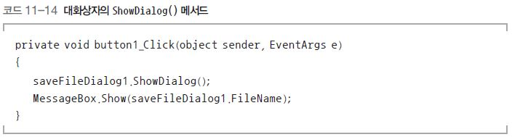
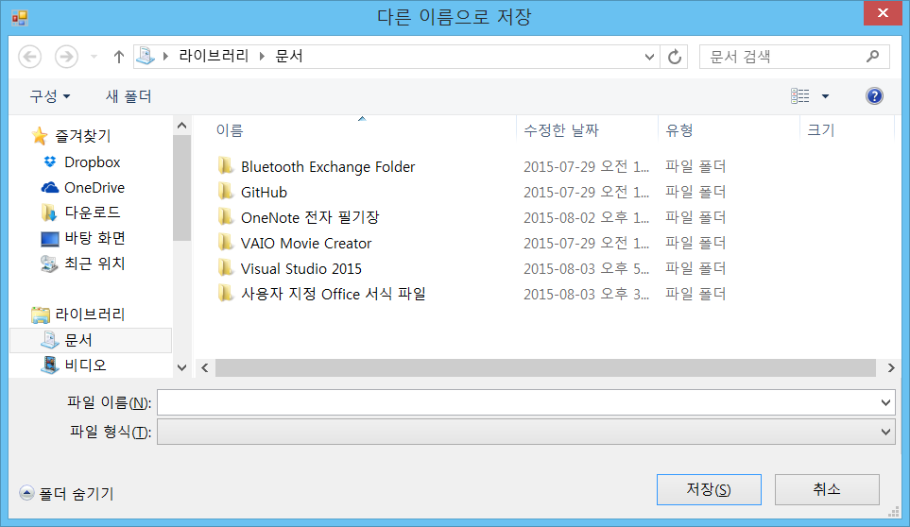
Section 06 윈도 폼 : 윈도 폼에 델리게이터와 람다 활용하고 대화상자 사용하기(5)

Slide 23
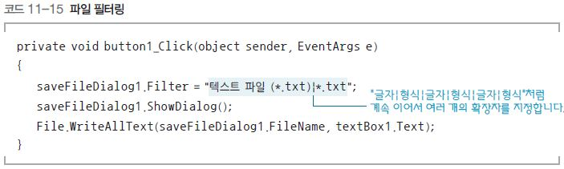
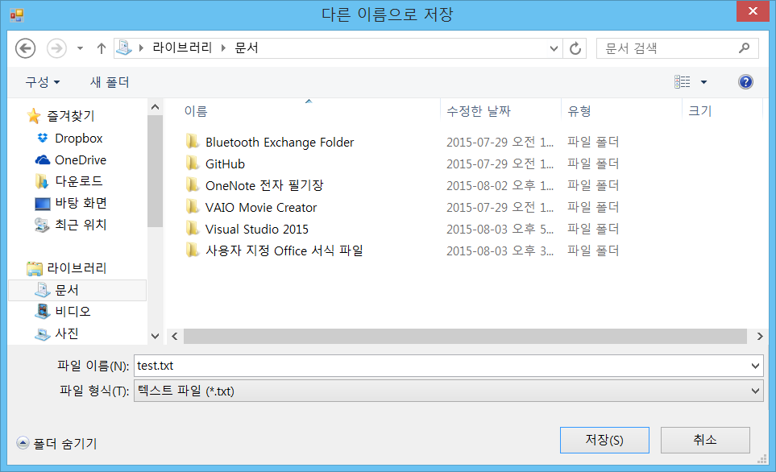
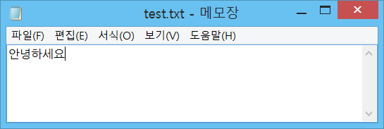
Section 06 윈도 폼 : 윈도 폼에 델리게이터와 람다 활용하고 대화상자 사용하기(6)
Filter속성을 지정해 원하는 파일만 선택하게 만들기

Slide 24
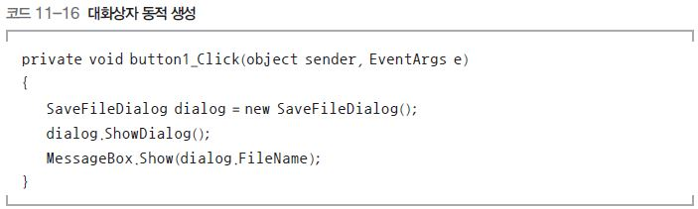
Section 06 윈도 폼 : 윈도 폼에 델리게이터와 람다 활용하고 대화상자 사용하기(7)
대화상자 동적 생성
Form1.Designer.cs 파일에 자동으로 생성된 코드 직접 입력
색상 대화상자(ColorDialog 클래스) 또는 폰트 대화상자(FontDialog 클래스)
글자의 색상과 폰트 변경(Color 속성과 Font 속성 사용).
파일 열기 대화상자 (OpenFileDialog 클래스)
파일 열기(FileName 속성 사용)

